Slide 1
Science (graine)

Slide 2
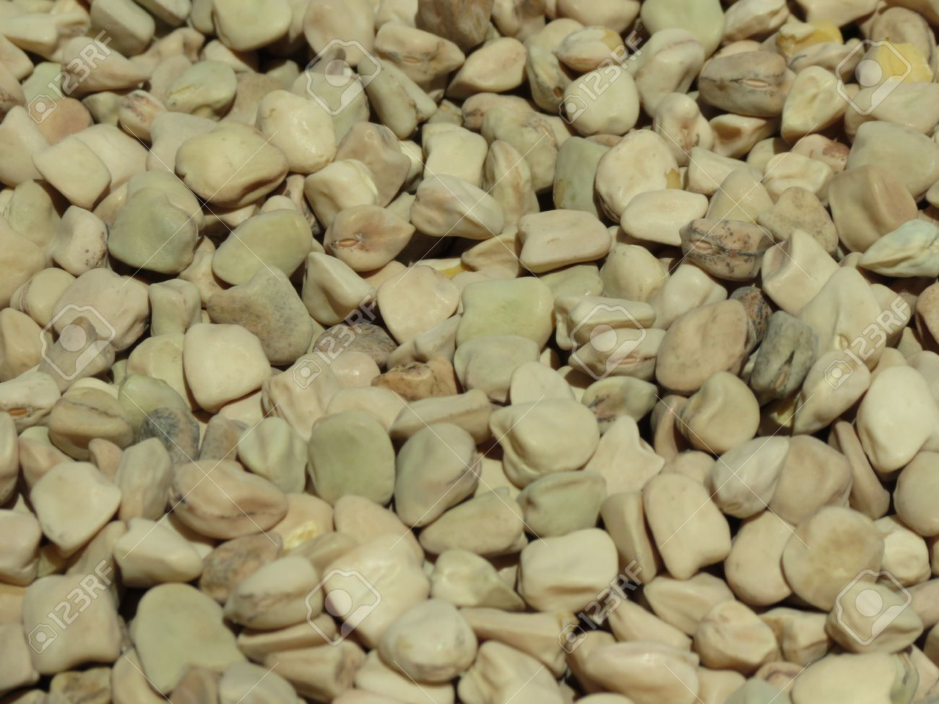
Graine sèche

Slide 3
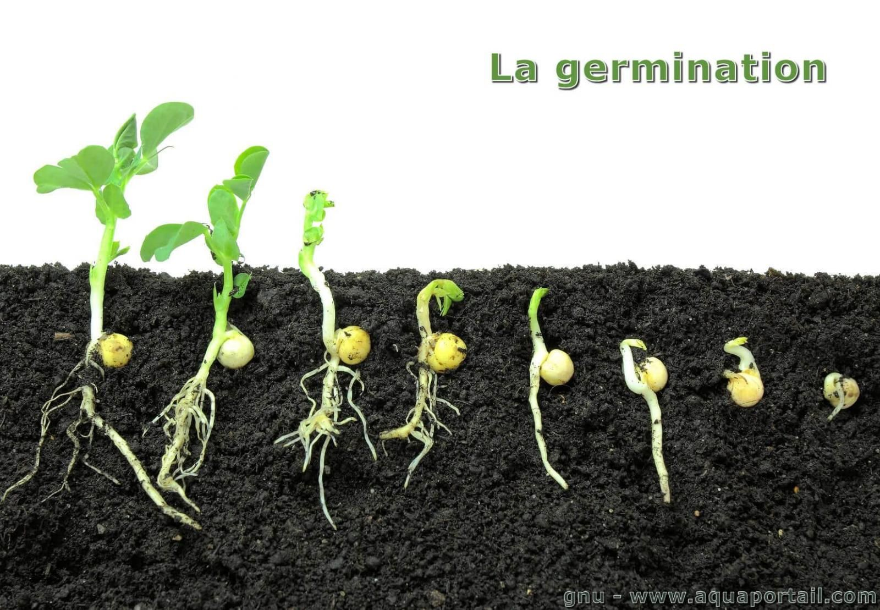
Graine en germination

Slide 4
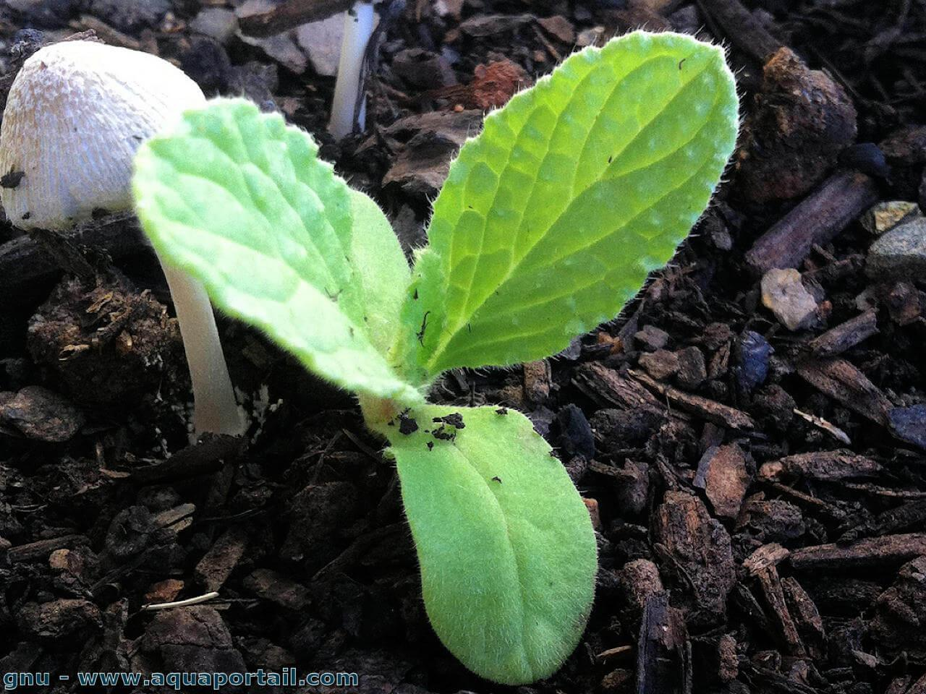
Plantule

Slide 5
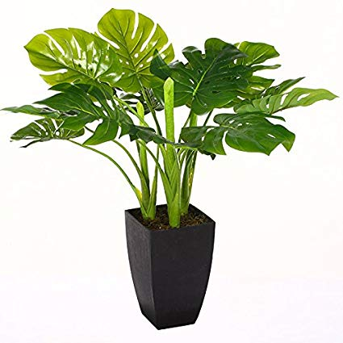
Plante (Adulte)

